Slide 1

开源项目健康度监控与可视化系统
2024
汇报人：王千予

Slide 2
目录
01
数据获取与处理
02
数据存储与时序分析
03
图分析与可视化
04
前端展示与可视化界面搭建
05
预测与趋势分析

Slide 3
数据获取与处理
01

Slide 4
使用OpenDigger分析GitHub项目
获取项目数据
分析项目活跃度
通过OpenDigger API获取GitHub项目的各项指标数据，如star数、fork数和贡献者活跃度。
利用OpenDigger分析工具，评估项目的活跃度，包括提交频率、issue处理速度和代码更新周期。
01
02
评估项目影响力
识别项目风险
通过OpenDigger的影响力分析功能，了解项目在社区中的影响力，包括社区讨论热度和贡献者网络。
OpenDigger能够识别潜在的项目风险，例如关键贡献者的流失和代码质量下降趋势。
03
04

Slide 5
核心指标数据提取
通过分析Git仓库的提交记录，可以提取出开发者的代码提交频率，作为项目活跃度的指标。
代码提交频率
监控缺陷跟踪系统，提取缺陷报告数量和修复速度，评估项目的稳定性和响应效率。
缺陷报告与修复
定期检查项目依赖库的更新情况，提取最新版本使用率，以评估项目对新技术的采纳程度。
依赖库更新状态

Slide 6


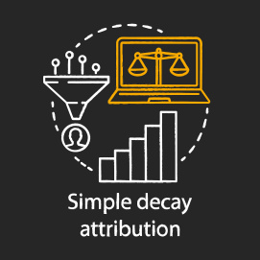
数据定期抓取与清洗
通过设置定时任务，如cron作业，确保数据源定期被访问并抓取最新信息。
抓取的数据需要去除重复项，并按照统一格式进行整理，以便于后续处理和分析。
实施算法检测数据中的异常值，并采取适当措施，如替换或删除，以保证数据质量。
定时任务设置
数据去重与格式化
异常值检测与处理

Slide 7
数据存储与时序分析
02

Slide 8
时序数据库IoTDB的应用
01
高效存储海量IoT数据
IoTDB利用其列式存储和压缩技术，能够高效地存储和管理来自物联网设备的海量时序数据。
02
支持复杂查询与分析
IoTDB支持SQL-like查询语言，方便用户对时序数据进行复杂查询和实时分析，以快速响应业务需求。
03
实时数据流处理
IoTDB能够处理实时数据流，为需要即时监控和响应的场景提供支持，如智能城市和工业自动化。

Slide 9




时序数据的存储与管理
采用时间序列压缩算法如Gorilla压缩，减少存储空间，提升数据处理速度。
实施时间戳索引，优化数据检索效率，确保快速访问历史数据。
高效数据压缩技术
数据索引策略
分布式存储解决方案
数据备份与恢复机制
利用分布式数据库如InfluxDB，实现大规模时序数据的高效存储与快速查询。
定期备份时序数据，采用快照或复制技术，确保数据安全和快速恢复。

Slide 10
时序数据的趋势分析
趋势预测模型
异常检测机制
可视化展示工具
利用机器学习算法，如ARIMA或LSTM，对时序数据进行趋势预测，提前发现潜在问题。
通过统计分析和模式识别技术，实时监控数据流，快速识别出数据中的异常趋势。
采用图表和图形展示时序数据的趋势变化，如使用折线图或热图，帮助用户直观理解数据走向。

Slide 11
图分析与可视化
03

Slide 12





构建贡献者网络图
确定网络节点
分析协作关系
可视化网络结构
在贡献者网络图中，每个贡献者代表一个节点，通过他们的协作关系相互连接。
通过分析代码提交记录，确定贡献者之间的直接协作关系，为绘制网络图提供数据支持。
使用图论算法，如Force-Directed Layout，将数据可视化为直观的网络图，展示项目协作模式。
识别关键贡献者
展示贡献者影响力
通过网络图的中心性分析，识别出对项目贡献最大的关键贡献者，突出他们在网络中的位置。
通过网络图的连通性和节点大小，展示不同贡献者在项目中的影响力和活跃度。

Slide 13
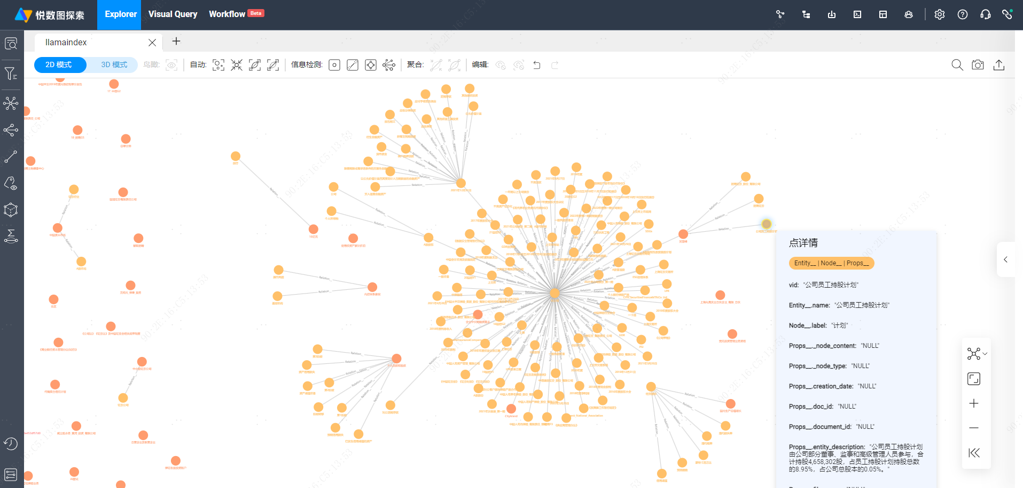
贡献者网络结构的可视化
01
展示贡献者关系
通过图可视化技术，清晰展示开源项目中各贡献者之间的协作关系和互动频率。
02
识别关键贡献者
利用网络分析，识别出项目中的关键贡献者，即那些对项目贡献最大、连接最广泛的开发者。
03
揭示社区结构
通过社区检测算法，可视化揭示开源项目社区的结构，如核心团队、外围参与者等。
04
追踪贡献者动态
实时更新贡献者网络，帮助监控项目贡献者的变化趋势，如新晋贡献者和活跃度变化。

Slide 14
前端展示与可视化界面搭建
04

Slide 15
功能模块
01
02
03
04
选择合适的前端框架
实现响应式设计
集成图表库
优化用户交互体验
选择React或Vue等现代前端框架，快速构建用户界面，提高开发效率和应用性能。
通过CSS媒体查询和框架的响应式组件，确保界面在不同设备上均有良好的显示效果。
使用Chart.js或D3.js等图表库，将数据可视化，直观展示开源项目的健康度指标。
利用前端技术如Ajax和WebSocket实现动态内容更新，提升用户交互的流畅性和实时性。

Slide 16
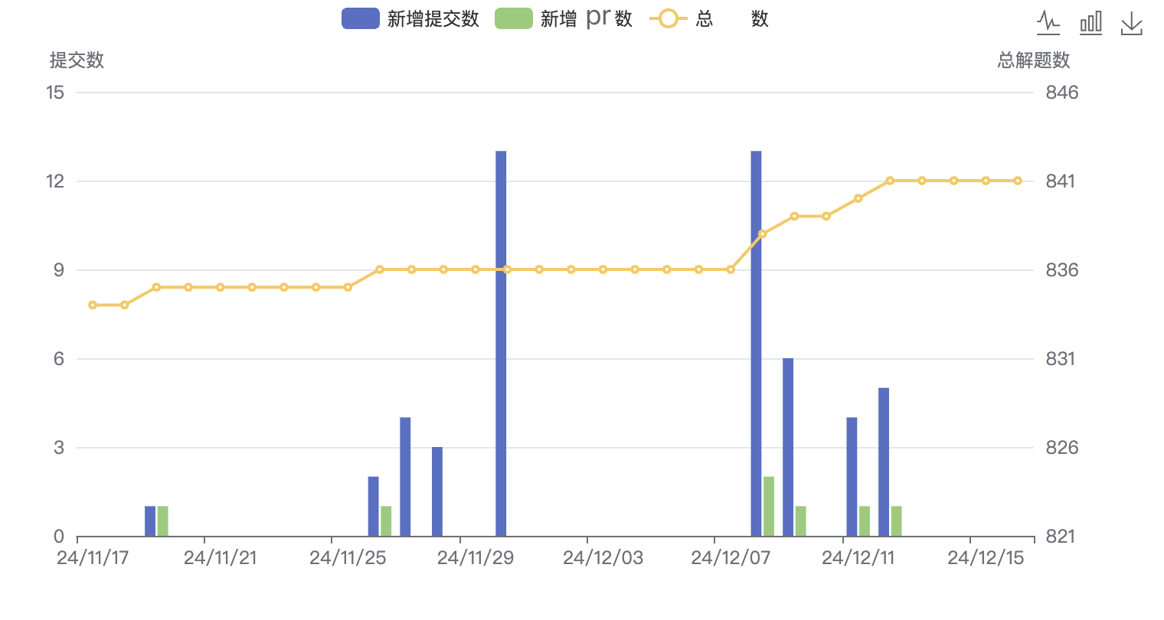
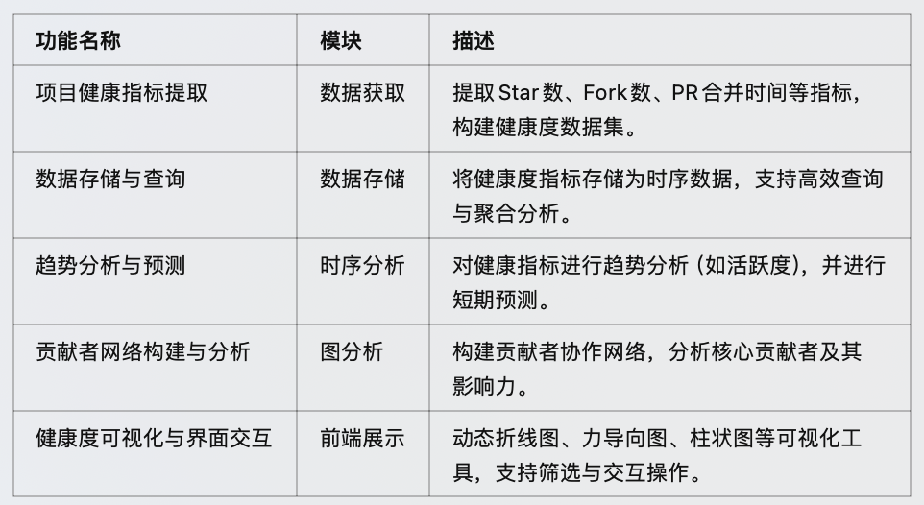
时序数据的交互式图表展示

Slide 17
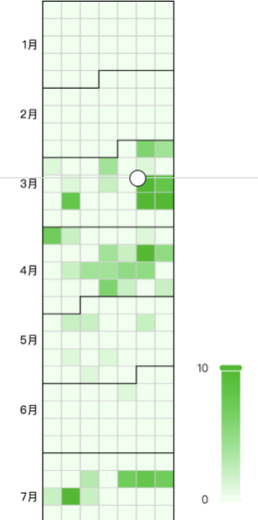
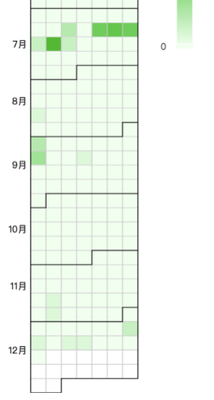
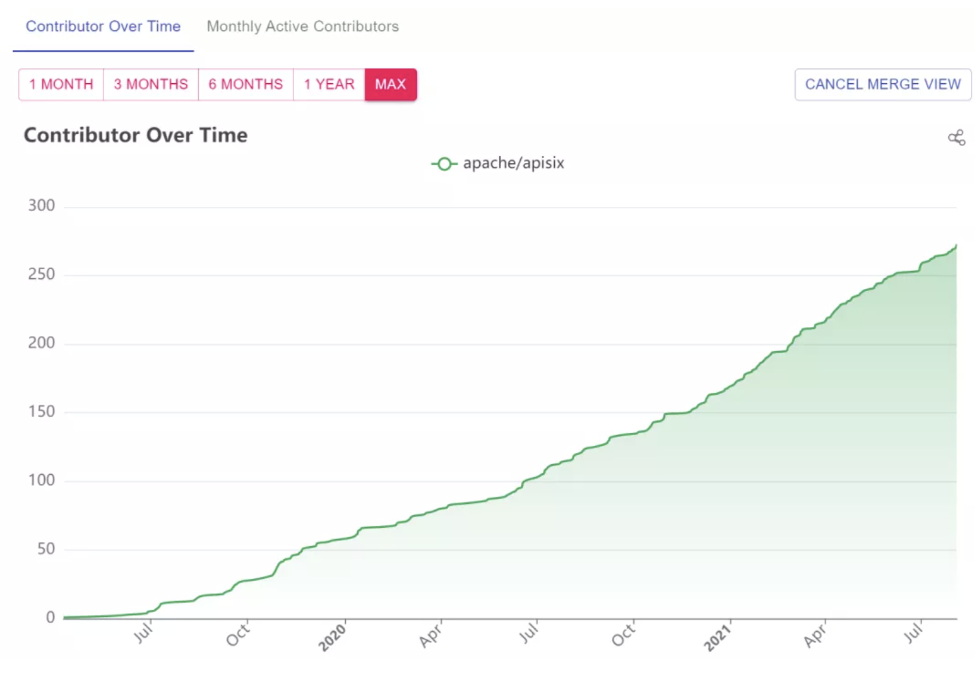
贡献者网络数据的可视化展示
贡献者活跃度图表
贡献者关系图谱
代码提交时间分布
通过柱状图或折线图展示各贡献者提交代码的频率，直观反映活跃度。
利用网络图谱展示贡献者之间的协作关系，突出核心贡献者和团队结构。
通过热力图展示代码提交的时间分布，分析贡献者的活跃时间段。

Slide 18
预测与趋势分析
05

Slide 19
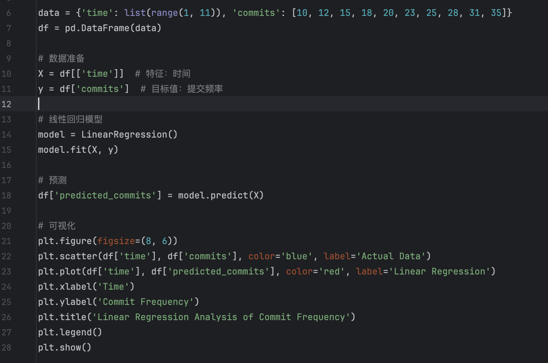
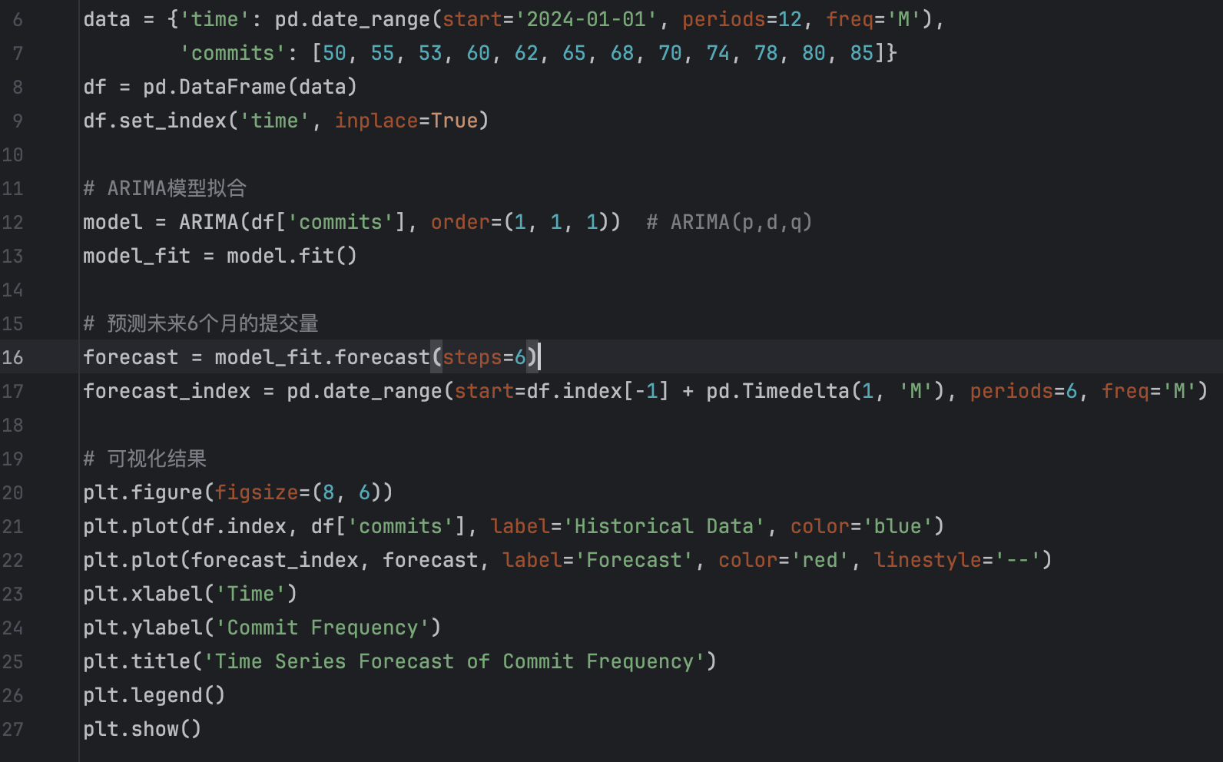
简单算法预测项目趋势
线性回归分析
通过线性回归模型，可以预测开源项目的提交频率和活跃度趋势，帮助管理者提前做出决策。
时间序列预测
利用时间序列分析，可以观察项目历史数据，预测未来的代码提交量、问题报告数量等关键指标。
异常检测算法
通过异常检测算法，如Isolation Forest，可以识别项目中的异常行为，预测潜在的风险和问题。

Slide 20




未来活跃度与贡献者增长预估
活跃度预测模型
贡献者增长趋势分析
利用历史提交数据，构建活跃度预测模型，预测未来项目活跃度趋势。
通过分析贡献者历史参与数据，预测未来新贡献者的增长情况。
社区参与度指标
外部事件影响评估
监测社区讨论、代码提交等指标，评估项目社区的健康度和活跃度。
考虑外部事件如技术会议、合作项目对项目活跃度和贡献者增长的影响。

Slide 21
为社区运营提供决策参考
通过分析历史数据，预测用户活跃度趋势，帮助社区管理者优化活动安排和资源分配。
用户活跃度预测
利用机器学习模型分析贡献者行为模式，预测未来可能的贡献趋势，指导社区激励机制设计。
贡献者行为分析
通过可视化工具展示问题解决的速度和质量，为社区运营团队提供改进服务流程的决策依据。
问题解决效率评估

Slide 22


对社区治理的辅助作用
通过监控与可视化，快速识别社区问题，提升治理决策效率。
系统展示项目健康度，增强社区内外信任，促进协作与参与。
提升管理效率
增强透明度

Slide 23
谢谢评委老师
汇报人：王千予

